Slide 1


Slide 2
Reflexão do Diário de Santa Faustina
Nº 1316
“... necessito de sacrifício repleto de amor, porque apenas este tem valor diante de Mim. Grandes são as dívidas contraídas pelo Mundo diante de Mim. Podem pagá-las as almas puras, pelo seu sacrifício, praticando a misericórdia em espírito”

Slide 3


Slide 4


Slide 5
Ritos Iniciais
Sentados
3º Domingo da Quaresma

Slide 6
Ritos Iniciais
Sentados
O tempo quaresmal que vivemos nos conduz ao centro do mistério da nossa Salvação: o Tríduo Pascal da paixão, morte e ressurreição do Senhor. Este mistério nos convida a tomarmos consciência da obra redentora de Cristo e a vivermos com maior profundidade o próprio Batismo. Para tanto, a liturgia de hoje

Slide 7
Ritos Iniciais
Sentados
nos convida a entender os sinais que Deus nos mostra, reafirmando todo o seu amor por nós.

Slide 8
Ritos Iniciais
Sentados
ESSA MISSA SERÁ CELEBRADA PELAS SEGUINTES INTENÇÕES

Slide 9



Slide 10
Ritos Iniciais - Saudação
De pé
Saudação
P. Em nome do Pai e do Filho e do Espírito Santo.
T. Amém.

Slide 11
Ritos Iniciais - Saudação
De pé
P. A graça e a paz de Deus, nosso Pai, e de Jesus Cristo, nosso Senhor, estejam convosco.
T. Bendito seja Deus que nos reuniu no amor de Cristo.

Slide 12
Ritos Iniciais - Antífona da Entrada
De pé
Antífona da Entrada (Sl 24,15-16)
Tenho os olhos sempre fitos no Senhor, porque livra os meus pés da armadilha. Olhai para mim, tende piedade, pois vivo sozinho e infeliz.

Slide 13
Ritos Iniciais - Ato Penitencial
De pé
Ato Penitencial
P. O Senhor Jesus, que nos convida à mesa da Palavra e da Eucaristia, nos chama à conversão. Reconheçamos ser pecadores e invoquemos com confiança a misericórdia do Pai.
(Momento de silêncio)

Slide 14
Ritos Iniciais - Ato Penitencial
De pé
P. Senhor, que na água e no Espírito nos regenerastes à vossa imagem, tende piedade de nós.
T. Senhor, tende piedade de nós.
P. Cristo, que enviais o vosso Espírito para criar em nós um coração novo, tende

Slide 15
Ritos Iniciais - Ato Penitencial
De pé
piedade de nós.
T. Cristo, tende piedade de nós.
P. Senhor, que nos tornastes participantes do vosso Corpo e do vosso Sangue, tende piedade de nós.
T. Senhor, tende piedade de nós.

Slide 16
Ritos Iniciais - Ato Penitencial
De pé
P. Deus todo-poderoso tenha compaixão de nós, perdoe os nossos pecados e nos conduza à vida eterna.
T. Amém.

Slide 17
Ritos Iniciais - Oração
De pé
P. OREMOS: Ó Deus, fonte de toda misericórdia e de toda bondade, vós nos indicastes o jejum, a esmola e a oração como remédio contra o pecado. Acolhei esta confissão da nossa fraqueza para que, humilhados pela consciência de nossas faltas, sejamos confortados pela vossa misericórdia.

Slide 18
Ritos Iniciais - Oração
De pé
Por nosso Senhor Jesus Cristo, vosso Filho, na unidade do Espírito Santo.
T. Amém.

Slide 19


Slide 20
Liturgia da Palavra
Sentados
L. A Palavra orienta o modo como devemos conduzir o nosso viver.

Slide 21
Liturgia da Palavra - Primeira Leitura (Ex 20,1-17)
Sentados
Primeira Leitura (Ex 20,1-17)
Leitura do Livro do Êxodo
Naqueles dias, Deus pronunciou todas estas palavras: “Eu sou o Senhor teu Deus que te tirou do Egito, da casa da escravidão. Não terás outros deuses além de mim. Não farás para ti imagem esculpida, nem figura alguma

Slide 22
Liturgia da Palavra - Primeira Leitura (Ex 20,1-17)
Sentados
do que existe em cima, nos céus, ou embaixo, na terra, ou do que existe nas águas, debaixo da terra. Não te prostrarás diante desses deuses, nem lhes prestarás culto, pois eu sou o Senhor teu Deus, um Deus ciumento. Castigo a culpa dos pais nos filhos até à terceira e quarta geração dos que me odeiam,

Slide 23
Liturgia da Palavra - Primeira Leitura (Ex 20,1-17)
Sentados
mas uso da misericórdia por mil gerações com aqueles que me amam e guardam os meus mandamentos. Não pronunciarás o nome do Senhor teu Deus em vão, porque o Senhor não deixará sem castigo quem pronunciar seu nome em vão. Lembra-te de santificar o dia de
sábado. Trabalharás durante seis dias e farás

Slide 24
Liturgia da Palavra - Primeira Leitura (Ex 20,1-17)
Sentados
todos os teus trabalhos, mas o sétimo dia é sábado dedicado ao Senhor teu Deus. Não farás trabalho algum, nem tu, nem teu filho, nem tua filha, nem teu escravo, nem tua escrava, nem teu gado, nem o estrangeiro que vive em tuas cidades. Porque o Senhor fez em seis dias o céu, a terra e o mar, e tudo o que

Slide 25
Liturgia da Palavra - Primeira Leitura (Ex 20,1-17)
Sentados
eles contêm; mas no sétimo dia descansou. Por isso o Senhor abençoou o dia do sábado e o santificou. Honra teu pai e tua mãe, para que vivas longos anos na terra que o Senhor teu Deus te dará. Não matarás. Não cometerás adultério. Não furtarás. Não levantarás falso testemunho contra o teu próximo. Não

Slide 26
Liturgia da Palavra - Primeira Leitura (Ex 20,1-17)
Sentados
cobiçarás a casa do teu próximo. Não cobiçarás a mulher do teu próximo, nem seu escravo, nem sua escrava, nem seu boi, nem seu jumento, nem coisa alguma que lhe pertença”.
Palavra do Senhor
T. Graças a Deus.

Slide 27
Liturgia da Palavra - Salmo Responsorial [Sl 18(19b)]
Sentados
Salmo Responsorial [Sl 18(19b)]
REFRÃO: Senhor, tens palavras de vida eterna.

Slide 28
Liturgia da Palavra - Salmo Responsorial [Sl 18(19b)]
Sentados
1. A lei do Senhor Deus é perfeita, * conforto para a alma! O testemunho do Senhor é fiel, * sabedoria dos humildes.

Slide 29
Liturgia da Palavra - Salmo Responsorial [Sl 18(19b)]
Sentados
REFRÃO: Senhor, tens palavras de vida eterna.

Slide 30
Liturgia da Palavra - Salmo Responsorial [Sl 18(19b)]
Sentados
2. Os preceitos do Senhor são precisos, * alegria ao coração. O mandamento do Senhor é brilhante, * para os olhos é uma luz.

Slide 31
Liturgia da Palavra - Salmo Responsorial [Sl 18(19b)]
Sentados
REFRÃO: Senhor, tens palavras de vida eterna.

Slide 32
Liturgia da Palavra - Salmo Responsorial [Sl 18(19b)]
Sentados
3. É puro o temor do Senhor, * imutável para sempre. Os julgamentos do Senhor são corretos * e justos igualmente.

Slide 33
Liturgia da Palavra - Salmo Responsorial [Sl 18(19b)]
Sentados
REFRÃO: Senhor, tens palavras de vida eterna.

Slide 34
Liturgia da Palavra - Salmo Responsorial [Sl 18(19b)]
Sentados
4. Mais desejáveis do que o ouro são eles, * do que o ouro refinado. Suas palavras são mais doces que o mel, * que o mel que sai dos favos.

Slide 35
Liturgia da Palavra - Salmo Responsorial [Sl 18(19b)]
Sentados
REFRÃO: Senhor, tens palavras de vida eterna.

Slide 36
Liturgia da Palavra - Segunda Leitura (1Cor 1,22-25)
Sentados
Segunda Leitura (1Cor 1,22-25)
Leitura da Primeira Carta de São Paulo aos Coríntios
Irmãos: Os judeus pedem sinais milagrosos, os gregos procuram sabedoria; nós, porém, pregamos Cristo crucificado, escândalo para os judeus e insensatez para os pagãos.

Slide 37
Liturgia da Palavra - Segunda Leitura (1Cor 1,22-25)
Sentados
Mas, para os que são chamados, tanto judeus como gregos, esse Cristo é poder de Deus e sabedoria de Deus. Pois o que é dito insensatez de Deus é mais sábio do que os homens, e o que é dito fraqueza de Deus é mais forte do que os homens. Palavra do Senhor.
T. Graças a Deus.

Slide 38


Slide 39
Liturgia da Palavra - Evangelho (Jo 2,13-25)
De pé
Evangelho (Jo 2,13-25)
P. O Senhor esteja convosco.
T. Ele está no meio de nós.
P. † Proclamação do Evangelho de Jesus Cristo segundo João.
T. Glória a vós, Senhor.

Slide 40
Liturgia da Palavra - Evangelho (Jo 2,13-25)
De pé
P. ESTAVA PRÓXIMA a Páscoa dos judeus e Jesus subiu a Jerusalém. No Templo, encontrou os vendedores de bois, ovelhas e pombas e os cambistas que estavam aí sentados. Fez então um chicote de cordas e expulsou todos do Templo, junto com as ovelhas e os bois; espalhou as moedas e

Slide 41
Liturgia da Palavra - Evangelho (Jo 2,13-25)
De pé
derrubou as mesas dos cambistas. E disse aos que vendiam pombas: “Tirai isso daqui! Não façais da casa de meu Pai uma casa de comércio!” Seus discípulos lembraram-se, mais tarde, que a Escritura diz: “O zelo por tua casa me consumirá”. Então os judeus perguntaram a Jesus: “Que sinal nos mostras

Slide 42
Liturgia da Palavra - Evangelho (Jo 2,13-25)
De pé
para agir assim?” Ele respondeu: “Destruí este Templo, e em três dias eu o levantarei”. Os judeus disseram: “Quarenta e seis anos foram precisos para a construção deste santuário e tu o levantarás em três dias?” Mas Jesus estava falando do Templo do seu corpo. Quando Jesus ressuscitou, os discípulos

Slide 43
Liturgia da Palavra - Evangelho (Jo 2,13-25)
De pé
lembraram-se do que ele tinha dito e acreditaram na Escritura e na palavra dele. Jesus estava em Jerusalém durante a festa da Páscoa. Vendo os sinais que realizava, muitos creram no seu nome. Mas Jesus não lhes dava crédito, pois ele conhecia a todos; e não precisava do testemunho de ninguém acerca

Slide 44
Liturgia da Palavra - Evangelho (Jo 2,13-25)
De pé
do ser humano, porque ele conhecia o homem
por dentro.
Palavra da Salvação.
T. Glória a vós, Senhor.

Slide 45


Slide 46
Liturgia da Palavra - Profissão de Fé
De pé
Profissão de Fé
P. Creio em Deus Pai todo-poderoso,
T. criador do céu e da terra. / E em Jesus Cristo, seu único Filho, nosso Senhor, / que foi concebido pelo poder do Espírito Santo; / nasceu da Virgem Maria; / padeceu sob Pôncio Pilatos, / foi crucificado, morto e

Slide 47
Liturgia da Palavra - Profissão de Fé
De pé
sepultado. / Desceu à mansão dos mortos; / ressuscitou ao terceiro dia; / subiu aos céus; / está sentado à direita de Deus Pai todo- poderoso, / donde há de vir a julgar os vivos e os mortos. / Creio no Espírito Santo; / na Santa Igreja Católica; / na comunhão dos santos; / na remissão dos pecados; / na ressurreição da carne; / na vida eterna. / Amém.

Slide 48
Liturgia da Palavra - Preces da Comunidade
De pé
Preces da Comunidade
P. Irmãos e irmãs, supliquemos a Deus a sua misericórdia, para que possamos ser pedras vivas para edificar o templo do Senhor.

Slide 49
Liturgia da Palavra - Preces da Comunidade
De pé
1. Para que a Igreja, fiel à leis divinas, seja sempre sinal de Cristo no mundo, rezemos:
T. Conduzi-nos em vossa Palavra, Senhor!

Slide 50
Liturgia da Palavra - Preces da Comunidade
De pé
2. Para que os poderes públicos encontrem nas leis de Deus a inspiração para realizarem o bem, a justiça e a caridade, rezemos:
T. Conduzi-nos em vossa Palavra, Senhor!

Slide 51
Liturgia da Palavra - Preces da Comunidade
De pé
3. Para que não deixemos de perceber em nossa vida os sinais da presença de Deus, rezemos:
T. Conduzi-nos em vossa Palavra, Senhor!

Slide 52
Liturgia da Palavra - Preces da Comunidade
De pé
4. Para que os nossos pensamentos e atitudes estejam sempre de acordo com a vontade de Deus, rezemos:
T. Conduzi-nos em vossa Palavra, Senhor!

Slide 53
Liturgia da Palavra - Preces da Comunidade
De pé
5. Para que a Campanha da Fraternidade Ecumênica desperte nossa consciência na superação das indiferenças e divisões para criarmos pontes que unem e reconciliam, rezemos:
T. Conduzi-nos em vossa Palavra, Senhor!

Slide 54
Liturgia da Palavra - Preces da Comunidade
De pé
Outras preces...
T. Conduzi-nos em vossa Palavra, Senhor!

Slide 55
Liturgia da Palavra - Preces da Comunidade
De pé
P. Ó Deus, fazei com que o vosso povo seja fiel à vossa Palavra, e voltai para nós o vosso coração, a fim de recebermos a vossa misericórdia.
Por Cristo, nosso Senhor.
T. Amém.

Slide 56


Slide 57
Liturgia Eucarística - Convite à Oração
De pé
P. Orai, irmãos e irmãs, para que levando ao altar as alegrias e fadigas de cada dia, nos disponhamos a oferecer um sacrifício aceito por Deus Pai todo-poderoso.
T. Receba o Senhor por tuas mãos este sacrifício, para glória do seu nome, para nosso bem e de toda a santa Igreja.

Slide 58
Liturgia Eucarística - Oração Sobre as Oferendas
De pé
P. Ó Deus de bondade, concedei-nos por este sacrifício que, pedindo perdão de nossos pecados, saibamos perdoar a nossos semelhantes.
Por Cristo, nosso Senhor.
T. Amém.

Slide 59
Liturgia Eucarística - Oração Eucarística
De pé
Oração Eucarística II
Prefácio da Quaresma, I
Sentido espiritual da Quaresma
P. O Senhor esteja convosco.
T. Ele está no meio de nós.

Slide 60
Liturgia Eucarística - Oração Eucarística
De pé
P. Corações ao alto.
T. O nosso coração está em Deus.
P. Demos graças ao Senhor, nosso Deus.
T. É nosso dever e nossa salvação.

Slide 61
Liturgia Eucarística - Oração Eucarística
De pé
P. Na verdade, é justo e necessário, é nosso dever e salvação dar-vos graças, sempre e em todo o lugar, Senhor, Pai Santo, Deus eterno e todo-poderoso, por Cristo, Senhor nosso. Vós concedeis aos cristãos esperar com alegria, cada ano, a festa da Páscoa. De coração purificado, entregues à oração e à prática do

Slide 62
Liturgia Eucarística - Oração Eucarística
De pé
amor fraterno, preparamo-nos para celebrar os mistérios pascais, que nos deram vida nova e nos tornaram filhas e filhos vossos. Por essa razão, agora e sempre, nós nos unimos aos anjos e a todos os santos, cantando (dizendo) a uma só voz:

Slide 63
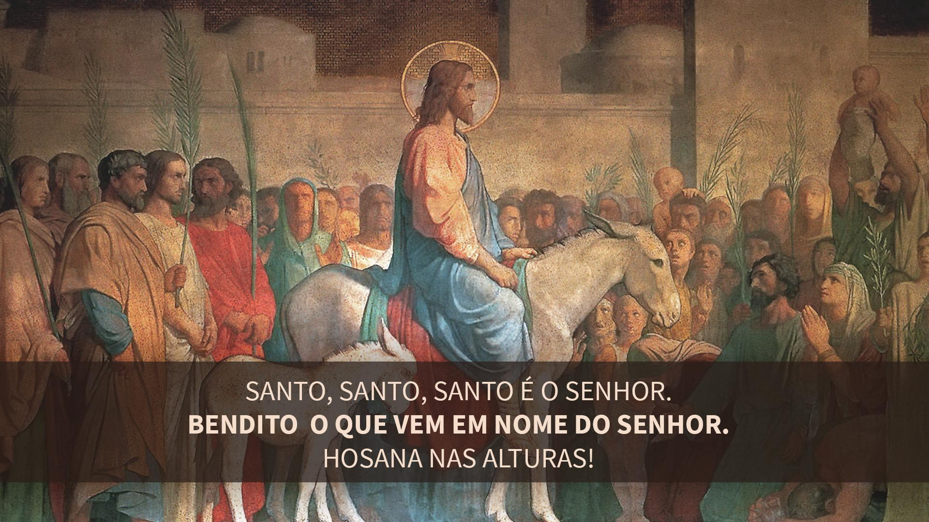

Slide 64
Liturgia Eucarística - Oração Eucarística
De pé
T. Santo, Santo, Santo,
Senhor, Deus do universo!
O céu e a terra proclamam a vossa glória.
Hosana nas alturas!
Bendito o que vem em nome do Senhor!
Hosana nas alturas!

Slide 65
Liturgia Eucarística - Oração Eucarística
De pé
P. Na verdade, ó Pai, vós sois santo e fonte de toda santidade. Santificai, pois, estas oferendas, derramando sobre elas o vosso Espírito, a fim de que se tornem para nós o Corpo e † o Sangue de Jesus Cristo, vosso Filho e Senhor nosso.
T. Santificai nossa oferenda, ó Senhor!
Corpo e o Sangue

Slide 66
Liturgia Eucarística - Oração Eucarística
De pé
P. Estando para ser entregue e abraçando livremente a paixão, ele tomou o pão, deu graças, e o partiu e deu a seus discípulos,
dizendo:

Slide 68
Liturgia Eucarística - Oração Eucarística
De pé
P. Eis o mistério da fé!
T. Anunciamos, Senhor, a vossa morte e proclamamos a vossa ressurreição. Vinde, Senhor Jesus!

Slide 69
Liturgia Eucarística - Oração Eucarística
De pé
P. Celebrando, pois, a memória da morte e ressurreição do vosso Filho, nós vos oferecemos, ó Pai, o pão da vida e o cálice da salvação; e vos agradecemos porque nos tornastes dignos de estar aqui na vossa presença e vos servir.
T. Recebei, ó Senhor, a nossa oferta!

Slide 70
Liturgia Eucarística - Oração Eucarística
De pé
P. E nós vos suplicamos que, participando do Corpo e Sangue de Cristo, sejamos reunidos pelo Espírito Santo num só corpo.
T. Fazei de nós um só corpo e um só espírito!
P. Lembrai-vos, ó Pai, da vossa Igreja que se faz presente pelo mundo inteiro: que ela cresça

Slide 71
Liturgia Eucarística - Oração Eucarística
De pé
na caridade, com o Papa Francisco, com o nosso Bispo Orani e todos os ministros do vosso povo.
T. Lembrai-vos, ó Pai, da vossa Igreja!
P. Lembrai-vos também dos nossos irmãos e irmãs que morreram na esperança da

Slide 72
Liturgia Eucarística - Oração Eucarística
De pé
ressurreição e de todos os que partiram desta vida: acolhei-os junto a vós na luz da vossa face.
T. Lembrai-vos, ó Pai, dos vossos filhos!
P. Enfim, nós vos pedimos, tende piedade de todos nós e dai-nos participar da vida eterna,

Slide 73
Liturgia Eucarística - Oração Eucarística
De pé
com a Virgem Maria, Mãe de Deus, com São José, seu esposo, com os santos Apóstolos e todos os que neste mundo vos serviram, a fim de vos louvarmos e glorificarmos por Jesus Cristo, vosso Filho.
T. Concedei-nos o convívio dos eleitos!

Slide 74
Liturgia Eucarística - Oração Eucarística
De pé
P. Por Cristo, com Cristo, em Cristo, a vós, Deus Pai todo-poderoso, na unidade do Espírito Santo, toda a honra e toda a glória, agora e para sempre.
T. Amém.

Slide 75
Liturgia Eucarística - Rito da Comunhão
De pé
Rito da Comunhão
P. Antes de participar do banquete da Eucaristia, sinal de reconciliação e vínculo de união fraterna, rezemos, juntos, como o Senhor nos ensinou:
T. Pai nosso que estais nos Céus, santificado seja o Vosso Nome, venha a nós o Vosso reino,

Slide 76
Liturgia Eucarística - Rito da Comunhão
De pé
seja feita a Vossa vontade, assim na terra como no Céu. O pão nosso de cada dia nos dai hoje; perdoai-nos as nossas ofensas, assim como nós perdoamos a quem nos tem ofendido, e não nos deixeis cair em tentação, mas livrai-nos do mal.
(*Após o Pai Nosso não se diz Amém.)

Slide 77
Liturgia Eucarística - Rito da Comunhão
De pé
P. Livrai-nos de todos os males, ó Pai, e dai-nos hoje a vossa paz. Ajudados pela vossa misericórdia, sejamos sempre livres do pecado e protegidos de todos os perigos, enquanto, vivendo a esperança, aguardamos a vinda de Cristo salvador.
T. Vosso é o Reino, o poder e a glória para sempre!

Slide 78
Liturgia Eucarística - Rito da Comunhão
De pé
P. Senhor Jesus Cristo, dissestes aos vossos apóstolos: eu vos deixo a paz, eu vos dou a minha paz. Não olheis os nossos pecados, mas a fé que anima vossa Igreja; dai-lhe, segundo o vosso desejo, a paz e a unidade. Vós, que sois Deus, com o Pai e o Espírito Santo.
T. Amém.

Slide 79
Liturgia Eucarística - Rito da Comunhão
De pé
P. A paz do Senhor esteja sempre convosco.
T. O amor de Cristo nos uniu.

Slide 80
Liturgia Eucarística - Rito da Comunhão
De pé
T. Cordeiro de Deus, que tirais o pecado do mundo, tende piedade de nós.
Cordeiro de Deus, que tirais o pecado do mundo, tende piedade de nós.
Cordeiro de Deus que tirais o pecado do mundo, dai-nos a paz.

Slide 81
Liturgia Eucarística - Rito da Comunhão
De pé
P. Felizes os convidados para a ceia do Senhor. Eis o Cordeiro de Deus, que tira o pecado do mundo.
T. Senhor, eu não sou digno de que entreis em minha morada, mas dizei uma palavra e serei salvo.

Slide 82
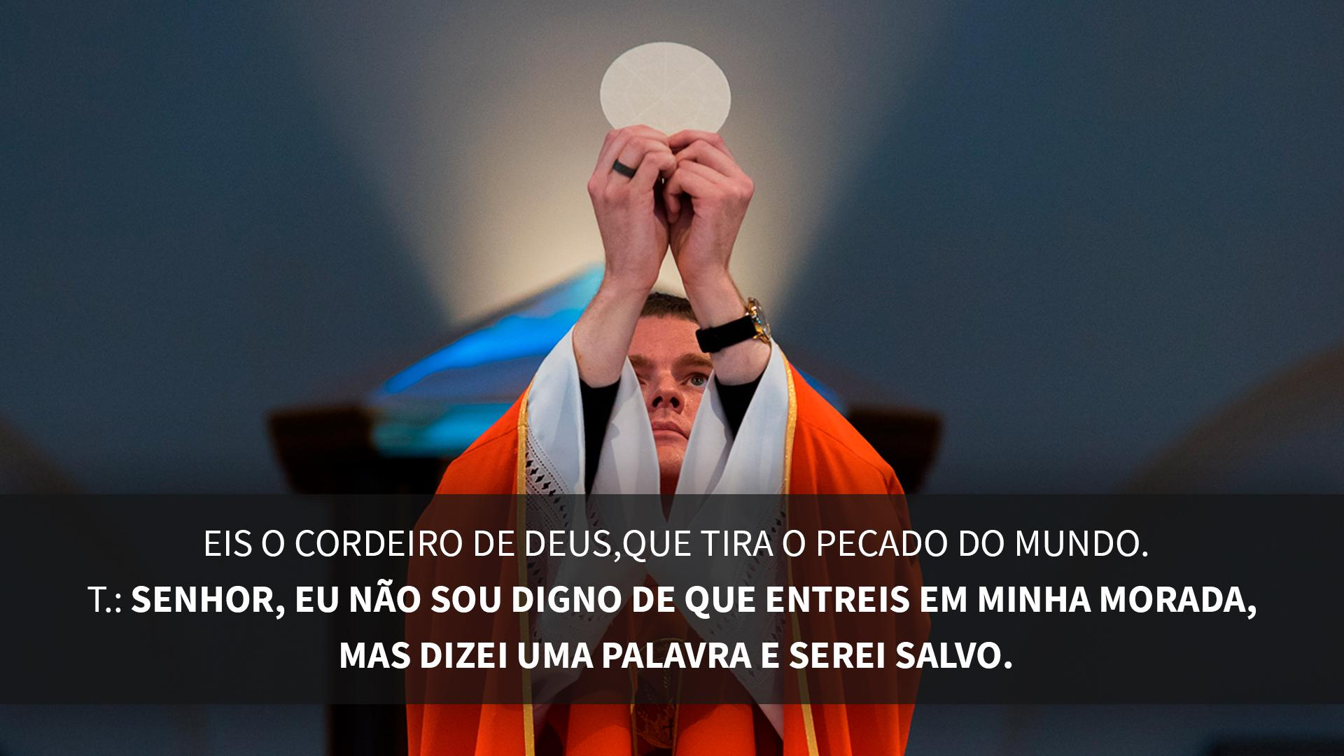

Slide 83


Slide 84
Liturgia Eucarística
COMUNHÃO
(Aguardem os padres e ministros
nos seus lugares.)

Slide 85
Liturgia Eucarística - Antífona da Comunhão
Sentados
Antífona da Comunhão (SL 83,4-5)
Até o pássaro encontra um abrigo e a andorinha um ninho para pôr os seus filhotes: nos vossos altares, Senhor do universo, meu rei e meu Deus! Felizes os que habitam em vossa casa: sem cessar podem louvar-vos!

Slide 86
Liturgia Eucarística
Sentados
AÇÃO DE GRAÇAS

Slide 87
Liturgia Eucarística - Depois da Comunhão
De pé
P. OREMOS: Ó Deus, tendo recebido o penhor do vosso mistério celeste, e já saciados na terra com o pão do céu, nós vos pedimos a graça de manifestar em nossa vida o que o sacramento realizou em nós.
Por Cristo, nosso Senhor.
T. Amém.

Slide 88
Ritos Finais - Vivência
Sentados
L. Que a atitude de Jesus no expulsar os vendilhões do Templo, possa incentivar o zelo com as coisas de Deus, e que alimentados por sua Palavra possamos viver mais intensamente os seus mistérios.

Slide 89
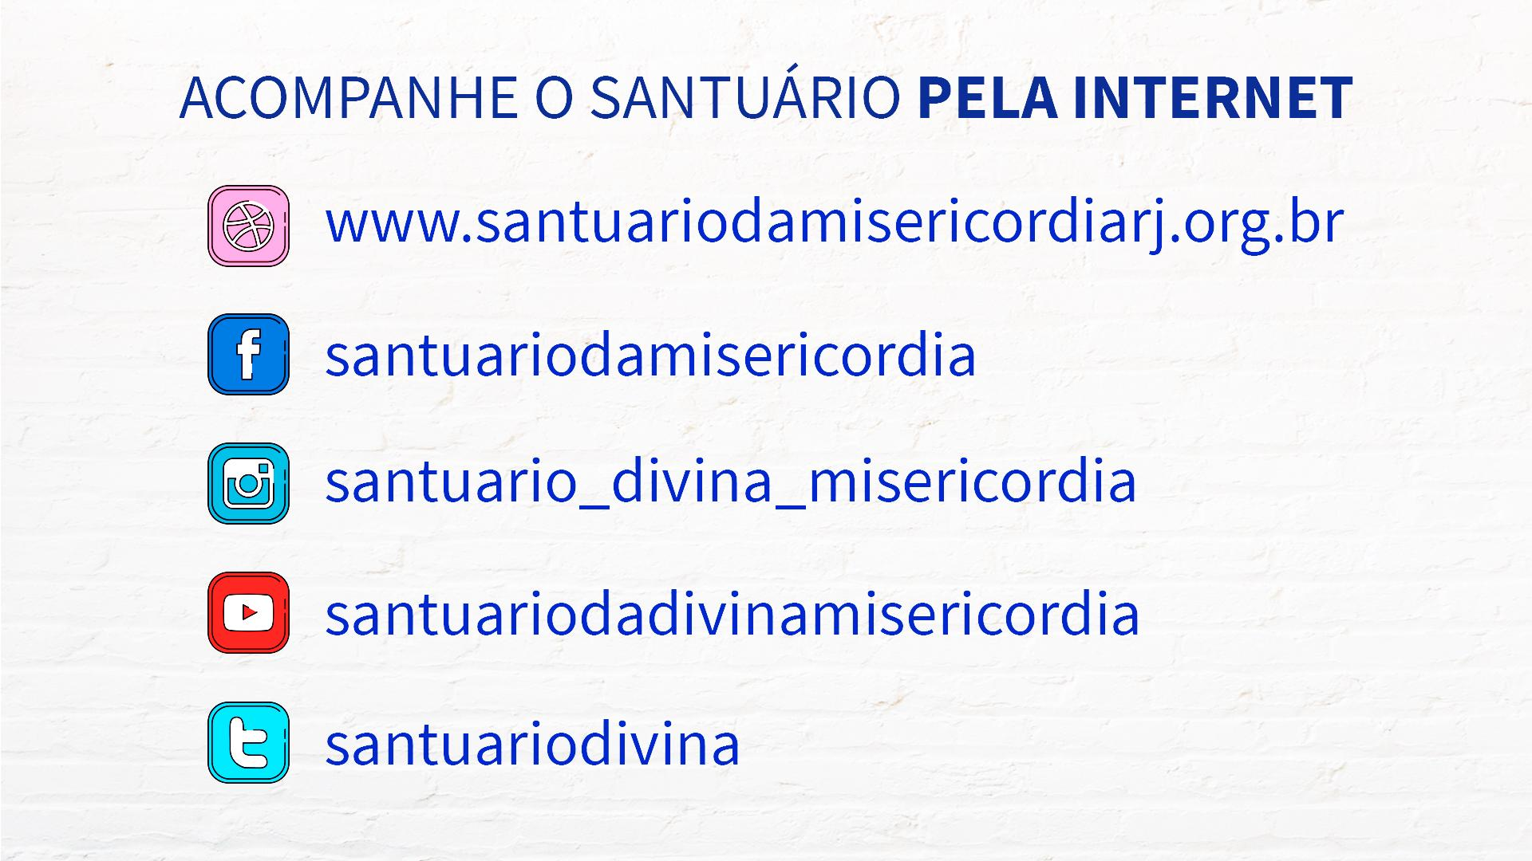

Slide 90
Ritos Finais - Bênção Final e Despedida
De pé
Benção Final e Despedida
P. O Senhor esteja convosco.
T. Ele está no meio de nós.

Slide 91
Ritos Finais - Bênção Final e Despedida
De pé
P. Deus, Pai de misericórdia, conceda a todos vós, como concedeu ao filho pródigo, a alegria do retorno à casa.
T. Amém.

Slide 92
Ritos Finais - Bênção Final e Despedida
De pé
P. O Senhor Jesus Cristo, modelo de oração e de vida, vos guie nesta caminhada quaresmal a uma verdadeira conversão.
T. Amém.

Slide 93
Ritos Finais - Bênção Final e Despedida
De pé
P. O Espírito de sabedoria e fortaleza vos sustente na luta contra o mal, para poderdes com Cristo celebrar a vitória da Páscoa.
T. Amém.

Slide 94
Ritos Finais - Bênção Final e Despedida
De pé
P. Abençoe-vos Deus todo-poderoso, Pai e Filho † e Espírito Santo.
T. Amém.
P. Ide em paz e o Senhor vos acompanhe.
T. Graças a Deus.

Slide 95
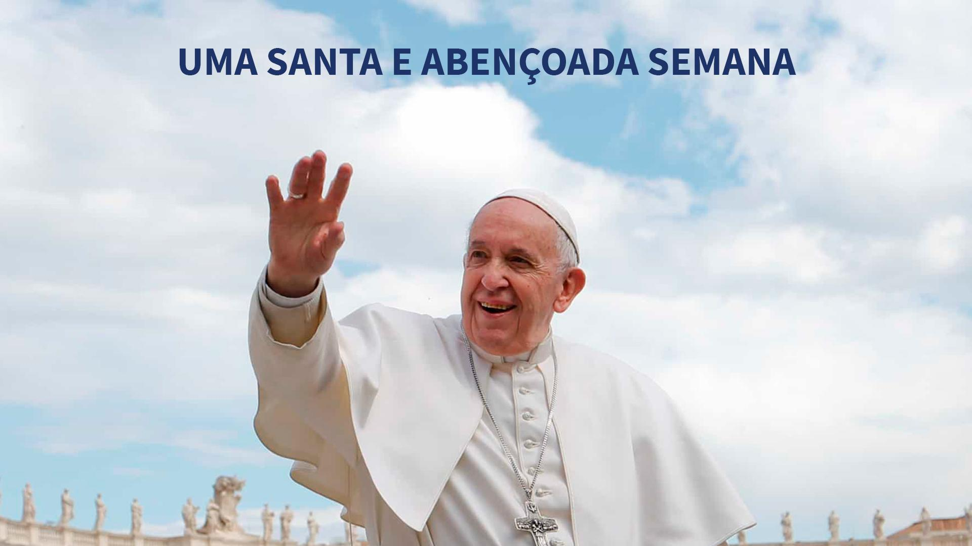

Slide 96
ORAÇÃO DO DIZIMISTA
De pé
ORAÇÃO DO DIZIMISTA
“Recebei, Senhor, a minha oferta. Não é uma esmola, porque não sois mendigo! Não é um auxílio, porque não precisais dele! Também não é o que me sobra, que vos ofereço. Esta oferta representa minha gratidão! Pois o que tenho eu o recebi de vós. Amém!”

Slide 97
ORAÇÃO DA CAMPANHA DA FRATERNIDADE 2021
De pé
ORAÇÃO DA CAMPANHA DA FRATERNIDADE 2021
Deus da vida, da justiça e do amor, / nós te bendizemos pelo dom da fraternidade / e por concederes a graça de vivermos a comunhão na diversidade. / Através desta Campanha da Fraternidade Ecumênica, / ajuda-nos a testemunhar a beleza do diálogo /

Slide 98
ORAÇÃO DA CAMPANHA DA FRATERNIDADE 2021
De pé
como compromisso de amor, criando pontes que unem / em vez de muros que separam e geram indiferença e ódio. / Torna-nos pessoas sensíveis e disponíveis para servir a toda a humanidade, / em especial, aos mais pobres e fragilizados, / a fim de que possamos testemunhar o teu amor redentor /

Slide 99
ORAÇÃO DA CAMPANHA DA FRATERNIDADE 2021
De pé
e partilhar suas dores e angústias, suas alegrias e esperanças, / caminhando pelas veredas da amorosidade. / Por Jesus Cristo, nossa paz, / no Espírito Santo, sopro restaurador da vida. / Amém.

